Slide 1
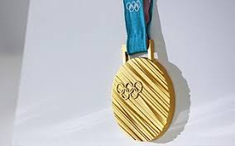
OLIMPIJSKE IGRE

Slide 2
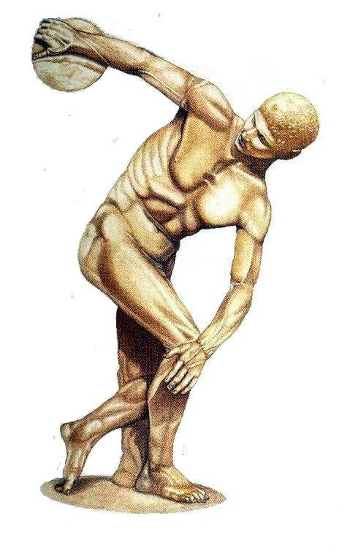
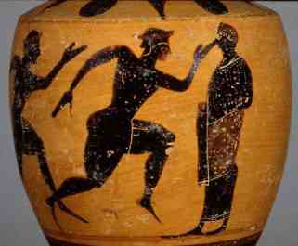
OLIMPIJSKE IGRE v antični GRČIJI

Slide 3
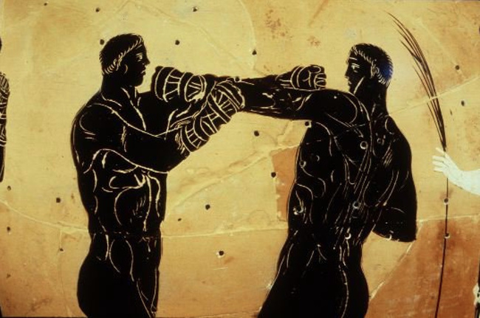
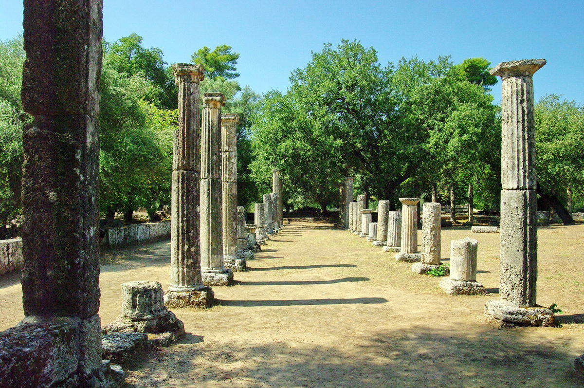

Slide 4
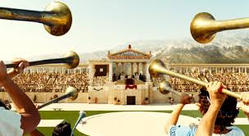
OLIMPIJA

Slide 5
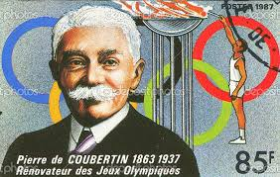
PIERRE DE COUBERTIN

Slide 6
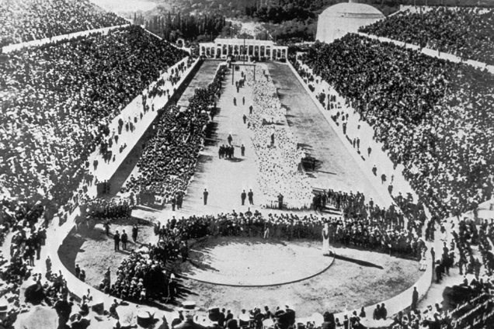
Atene 1896

Slide 7
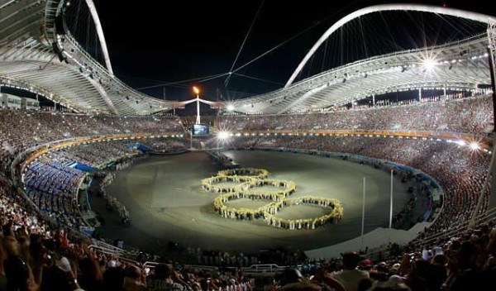
Atene 2004

Slide 8
OLIMPIJSKI SIMBOLI

Slide 9
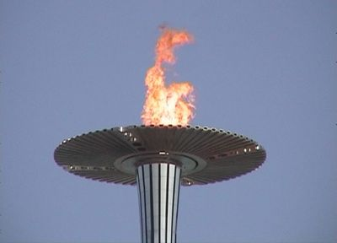
OLIMPIJSKI OGENJ

Slide 10
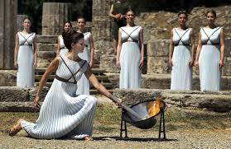
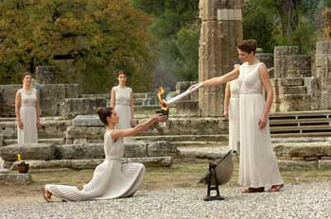
OLIMPIJSKI OGENJ

Slide 11
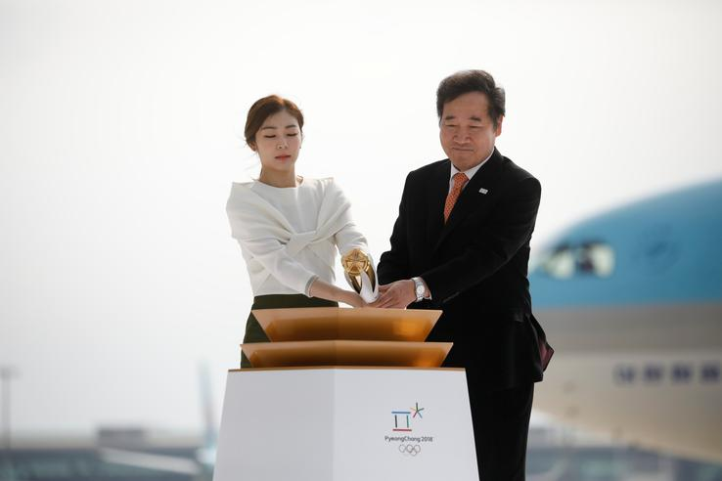
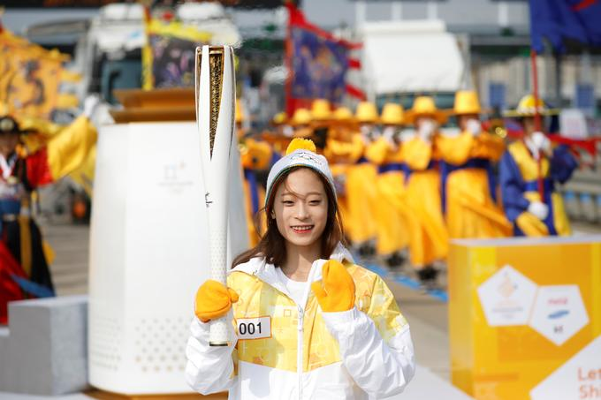
OLIMPIJSKA BAKLA

Slide 12
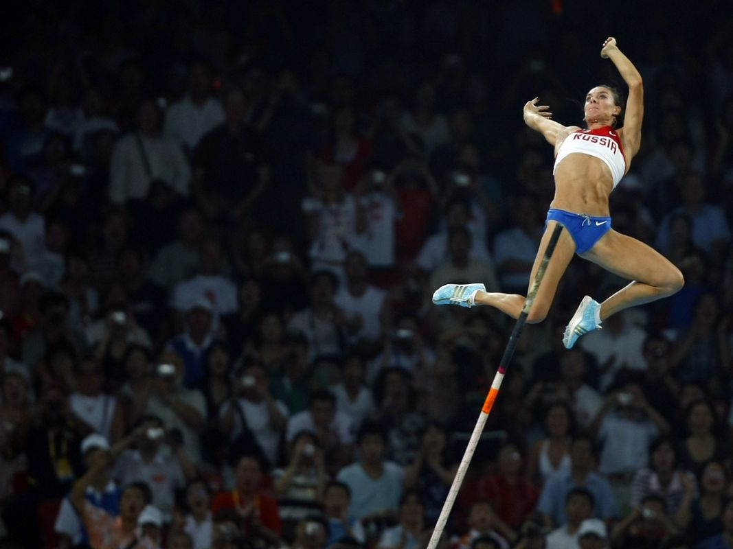
OLIMPIJSKI MOTO HITREJE, VIŠJE, MOČNEJE

Slide 13
OLIMPIJSKO LETO 2020 TOKIO NA JAP0NSKEM

Slide 14
MASKOTI
MIRAITOVA IN SOMEITY

Slide 15
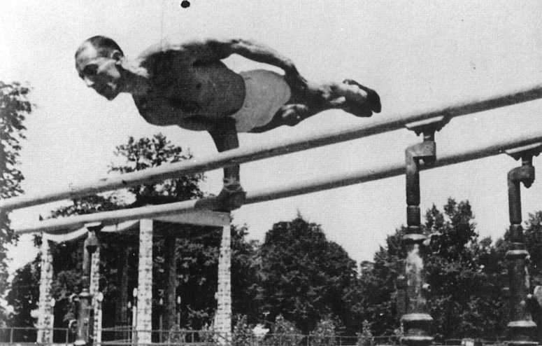
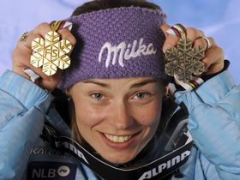
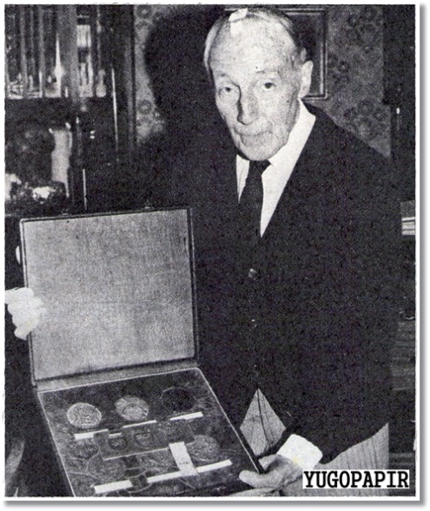
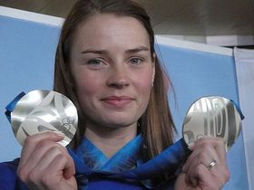
Najuspešnejša Slovenca POLETNE ZIMSKE
LEON ŠTUKELJ
3 zlate, 1 srebrna
in 2 bronasti medalji
TINA MAZE –
2 zlati in 2 srebrni medalji

